Slide 1
Vers l’école inclusive Dans la continuité, quels changements ?
Les Ateliers
axe 3
Séminaire DESED – décembre 2017

Slide 2
Référentiel des compétences caractéristiques d’un enseignant spécialisé – Annexe 1 – CAPPEI – BO n°7 du 16-02-2017
1. L'enseignant spécialisé exerce dans le contexte professionnel spécifique d’un dispositif d’éducation inclusive
2. L'enseignant spécialisé exerce une fonction d’expert de l’analyse des besoins éducatifs particuliers et des réponses à construire
3. L'enseignant spécialisé exerce une fonction de personne ressource pour l’éducation inclusive dans des situations diverses

Slide 3
Axe 3
L'enseignant spécialisé exerce une fonction de personne ressource pour l’éducation inclusive dans des situations diverses
3. L'enseignant spécialisé exerce une fonction de personne ressource pour l’éducation inclusive dans des situations diverses
en s’appropriant et en diffusant les enjeux éthiques et sociétaux de l’École inclusive ; Lifou
en répondant dans le contexte d’exercice aux demandes de conseils concernant l’élaboration de réponses pédagogiques concertées à des BEP ; Lifou
en mobilisant les éléments des cadres législatif et réglementaire dans la variété de ses missions ;
en connaissant et en coopérant avec la diversité des partenaires et des acteurs de l’École inclusive ; Koné
en construisant des relations professionnelles avec les familles en les associant au parcours de formation ;
en concevant et en mettant en oeuvre des modalités de co-intervention ; Lifou
en construisant et en animant des actions de sensibilisation, d’information, de formation sur le thème de l’éducation inclusive ;
en prévenant l’apparition de difficultés chez certains élèves ayant une fragilité particulière. Dumbéa D et E

Slide 4
Lifou
« En appui sur le référentiel des compétences de l’enseignant spécialisé du Cappéi (Annexe 1), décliner sur quelques items choisis en groupes, dans les 3 axes :
Ce que l’on fait déjà
Ce que l’on pourrait faire de plus, de mieux
Ce que cela demandera »

Slide 6
Axe 3 - L'enseignant spécialisé exerce une fonction de personne ressource pour l’éducation inclusive dans des situations diverses
Dumbéa Sujet D : aménagement de l’espace
« Demain, je déménage ma classe… Demain, j’aménage la cour… : 10 conseils/questions aux enseignants pour aménager l’espace classe / cour et prendre en compte les BEP. »

Slide 8
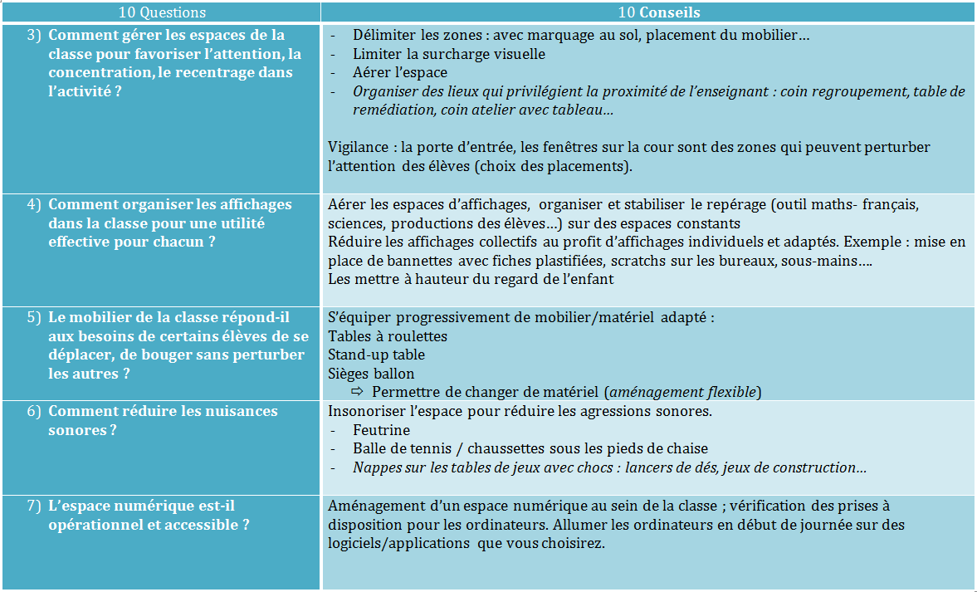

Slide 9
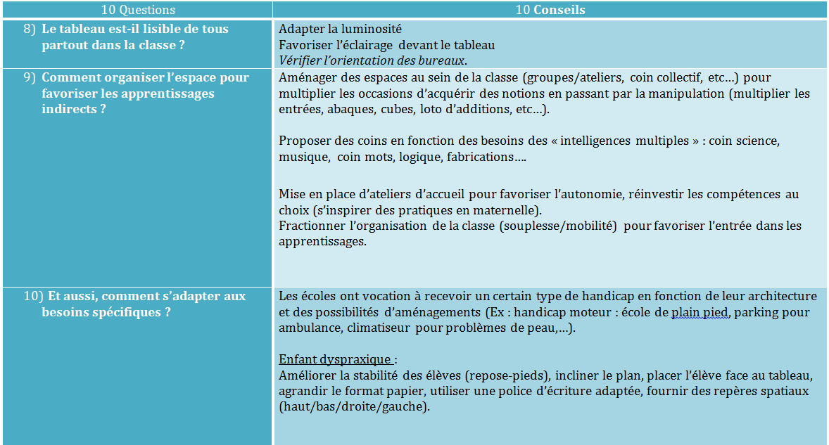

Slide 10
Axe 3 - L'enseignant spécialisé exerce une fonction de personne ressource pour l’éducation inclusive dans des situations diverses
Dumbéa Sujet E : aménagement du temps
« Réalisation d’une fiche-conseil à destination des enseignants pour organiser le temps et prendre en compte les BEP. Vous envisagerez le temps dans toutes les dimensions qui vous apparaissent pertinentes (à titre d’exemple : enjeu du repérage, durée des activités, temps vifs et temps morts, contrôle du temps…). Vous pourrez cibler un niveau de classe ou un cycle particulier.»

Slide 13
Axe 3 - L'enseignant spécialisé exerce une fonction de personne ressource pour l’éducation inclusive dans des situations diverses
Koné Sujet C :
Travailler avec une auxiliaire de vie en milieu scolaire
« Vous adressez à votre IEP une proposition d’action qui engage de nouveaux gestes professionnels et connaissances entre enseignant – élève – auxiliaire de vie en milieu scolaire à l’échelle de plusieurs écoles de secteur.
Vous identifierez explicitement quelques gestes professionnels et connaissances qui vous apparaissent particulièrement pertinents, tant pour l’enseignante que pour l’AV. Vous présenterez une action qui engage les partenaires et les acteurs de l’école inclusive dans la durée.»

Slide 14
Proposition 1 : L’aide des auxiliaires de vie scolaire est précieuse, la présence de l’AVS auprès des enfants est constante. La collaboration enseignant et AVS fonctionne sur des démarches partagées.
Quatre axes de la mission de l’AVS.
1. Une fonction d’accompagnement dans les actes de la vie quotidienne à l’école
La fonction d’accompagnement sous-entend tous les gestes de la quotidienneté et englobe pour les besoins primaires, les besoins physiologiques : faim / soif, chaud / froid, besoin d’uriner / de déféquer…
2. Une fonction éducative visant le développement de l’autonomie de l’enfant
L’enfant handicapé du fait des sentiments qu’il induit nous pousse à l’attachement, au besoin de compenser. Il convient donc de préserver une bonne distance, d’être là mais de n’intervenir qu’à bon escient.
L’attitude que nous devons avoir, c’est de mettre l’enfant en situation de recherche, pour qu’il résolve par lui-même les difficultés rencontrées et ne sollicite l’adulte qu'en cas de réel besoin.
3. Une fonction de socialisation favorisant l’inclusion
Dans les activités avec les enfants ordinaires, nous devons provoquer des interactions en sachant nous effacer pour ne pas faire écran ou compromettre une relation qui peut s’instaurer ou s’épanouir.
4. Une fonction de communication avec les parents et les partenaires du projet

Slide 15
En amont | Accompagnement de l’enfant en situation de handicap pendant le temps scolaire | Temps de bilans
Temps de concertation en entre l’AVS, l’enseignant et le DESED, afin de définir la place, le rôle, les gestes professionnels de l’AVS et mieux connaître le profil de l’enfant et connaître les aménagements possibles dans la classe. OUTILS élève : spatiaux- temporel tels que le calendrier, le rituel, le tableau des émotions, symboliser sa place dans la classe OUTILS AVS : Elaboration de grilles d’observations (de l’élève) et d’auto-évaluation (gestes professionnels de l’AVS) | Enseignant-AVS : -Donner la programmation de la journée afin que l’AVS puisse se positionner -Développer son rôle de médiateur (entre l’enseignant et l’élève, entre l’élève et l’apprentissage) Exemple : verbalisation, reformulation, guidance physique, poser le cadre, amener l’AVS à utiliser la stratégie privilégiée de l’enfant | Quotidiens en période 1 avec supports des grilles d’observations et d’auto-évaluations Possibilité de mise en place d’un cahier de suivi de l’évolution de l’enfant Puis bilans hebdomadaires suivant l’évolution de l’enfant.

Slide 16
Proposition 2 :
Actions | Connaissances Elève | Actions Enseignant de la classe | Actions et gestes AVS
Enseignements scolaires | Programmes de la N-C | Enseignements Différenciation en lien avec le PPESA Explications des activités enseignants/ AVS Explications des objectifs à atteindre | Reformuler la consigne Compenser des actions qui ne peuvent être réalisées par l’élève (découpage, dictée à l’adulte…)
Se déplacer en milieu scolaire | Connaître les différents lieux de l’école et leurs utilités (classes, toilettes, cantine…) |  | Accompagner l’élève dans ses gestes de la vie quotidienne Aider l’élève à se déplacer dans l’école
Se socialiser / Participer aux projets de la classe et de l’école | Se socialiser avec ses pairs Prendre conscience de sa différence Avoir confiance en soi | Favoriser des enseignements et des actions pour la construction du vivre ensemble et de la prise de conscience des différences | Favoriser l’interaction de l’enfant en situation de handicap avec ses pairs
Développer le tutorat et le travail en petits groupes dans les classe pour favoriser l’autonomie des élèves | Travailler avec un tuteur dans la classe Accepter de travailler en groupe | Mettre en place des situations favorisant le tutorat et le travail de groupe | Permettre à l’enfant de devenir autonome en le laissant au fur et à mesure interagir de plus en plus seul avec ses pairs
Adapter l’aménagement de l’espace et du temps pour favoriser l’autonomie des élèves | Se repérer dans l’espace de la classe Utiliser un time timer Utiliser son emploi du temps individualisé | Permettre l’autonomie des élèves en expliquant l’utilisation des outils | Vérifier la compréhension de l’emploi du temps, du time timer
Devenir autonome | Utiliser seul les outils mis en place | Mise en place d’outils permettant à l’élève de gagner en autonomie et de se passer de l’AVS
 |  | Mettre en place un emploi du temps au plus proche des rythmes biologiques de l’élève
Permettre aux élèves d’avoir une activité secondaire ou un coin apaisant (pour désamorcer une crise) | Permettre aux élèves de libérer les tensions | Mise en place d’un projet d’accompagnement pour les élèves TDAH, problèmes attentionnels et comportementaux
Document de suivi de l’élève

